Slide 1
Postgeschichtlicher Hintergrund «Internationale Antwortkarten»
Im Jahr 1879 wurden Postkarten mit anhängender, bezahlter Antwort auf Grund einer gegenseitigen Vereinbarung von einigen Mitgliedsländern des Weltpostvereins im Auslandpostverkehr zugelassen.
Dabei wurde das «fremde» Wertzeichen des Ursprungslands der Fragekarte als Freimachung akzeptiert.
1886 wurde dieses «Erfolgsmodell» auf freiwilliger Basis auf alle Mitglieder des Weltpost-vereins als freiwillige Option ausgedehnt und im Jahr 1892 für alle Mitglieder für verbindlich erklärt.
Die Versendungsform blieb bis zum 30. Juni 1971, also insgesamt fast 100 Jahre, als Standard-Versendungsform innerhalb des Weltpostverein-Regelwerkes erhalten.

Slide 2
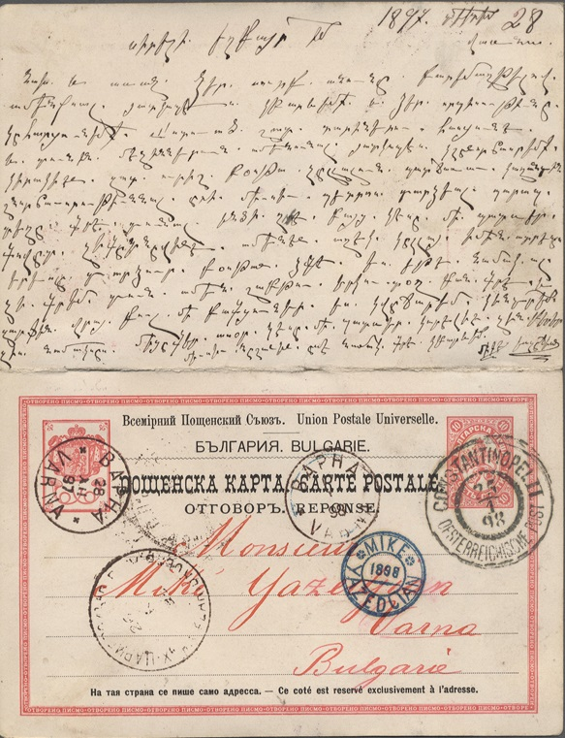
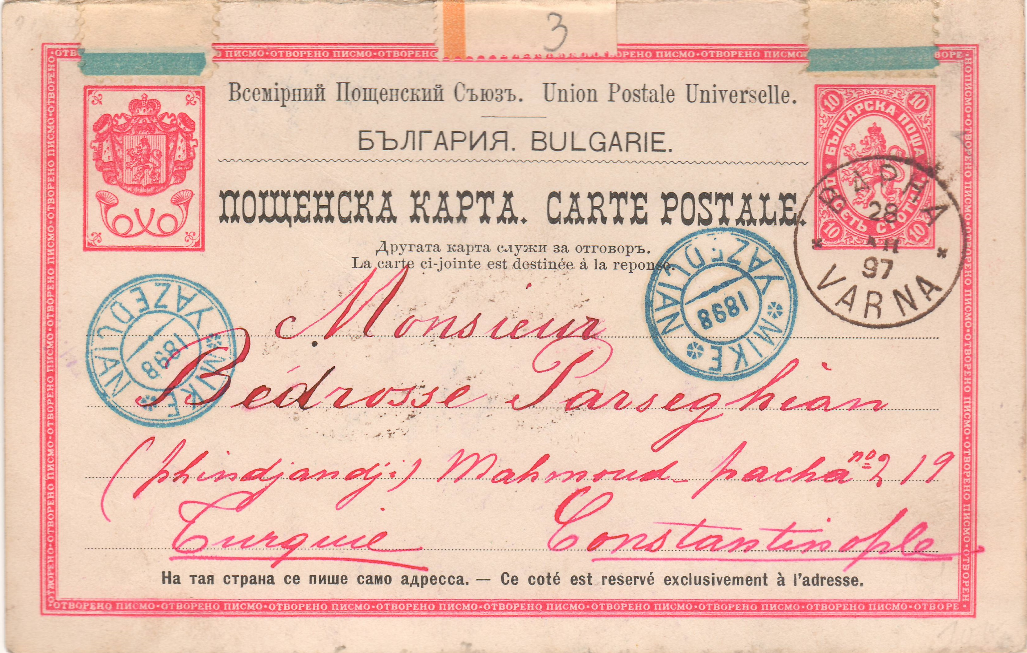
Aufbau einer Antwortkarte
Karte besteht aus zwei zusammenhängenden Teilen – dem «Frageteil» und dem «Antwortteil»
Antwortteil wird bei der Hinsendung «leer» mitgesandt und ist für den Rückversand auf dem «normalen Postweg» (Land/See) vorfrankiert
Die Frankatur für die Rücksendung erfolgt quasi in «fremden» Postwertzeichen eines «anderen Landes»
Ganzsachenwertstempel und Briefmarken sind gleichberechtigt zugelassen
Bulgarische Frage-/Antwortkarte vom Jahreswechsel 1897/98 | Von Konstantinopel (Österreichische Post) zurück nach Varna | Links oben Stempel vom Hinversand von Varna vom 28.12.1897 | Ankunftstempel von Varna vom Rückversand vom (?).01.1898

Slide 3
Layout-Varianten
Q: Question part
R: Reply part

Slide 4
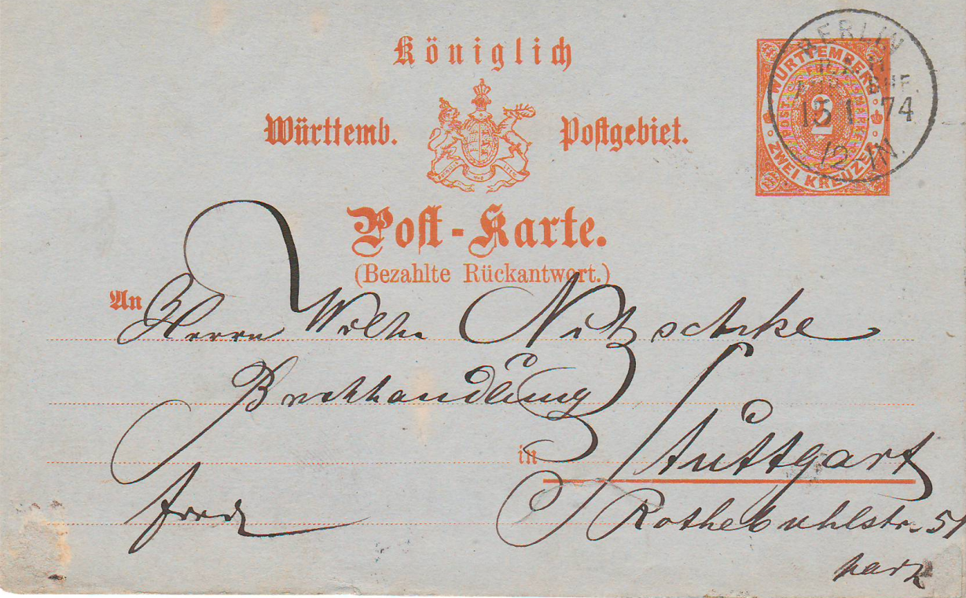
Historische Entwicklung von der Postkarte bis zur Antwortkarte im internationalen Postverkehr
Postkarte
Antwortkarte
Vorläufer im postgebietsübergreifenden Verkehr
UPU-Antwortkarte
Einstellung zum 31.06.1971
Sehr kurze Entstehungsgeschichte
Nach «Ersteinführung» fast keine Weiterentwicklung
Zwei zentrale Änderungen
(1) Erweiterung der teilnehmenden Länder
(2) Einstellung der Versendungsform
Inlands-Antwortpostkarte zu 2 Kreuzern des Königsreichs Württemberg | Am 29.01.1874 in Berlin entwertet und nach Stuttgart versandt.

Slide 5
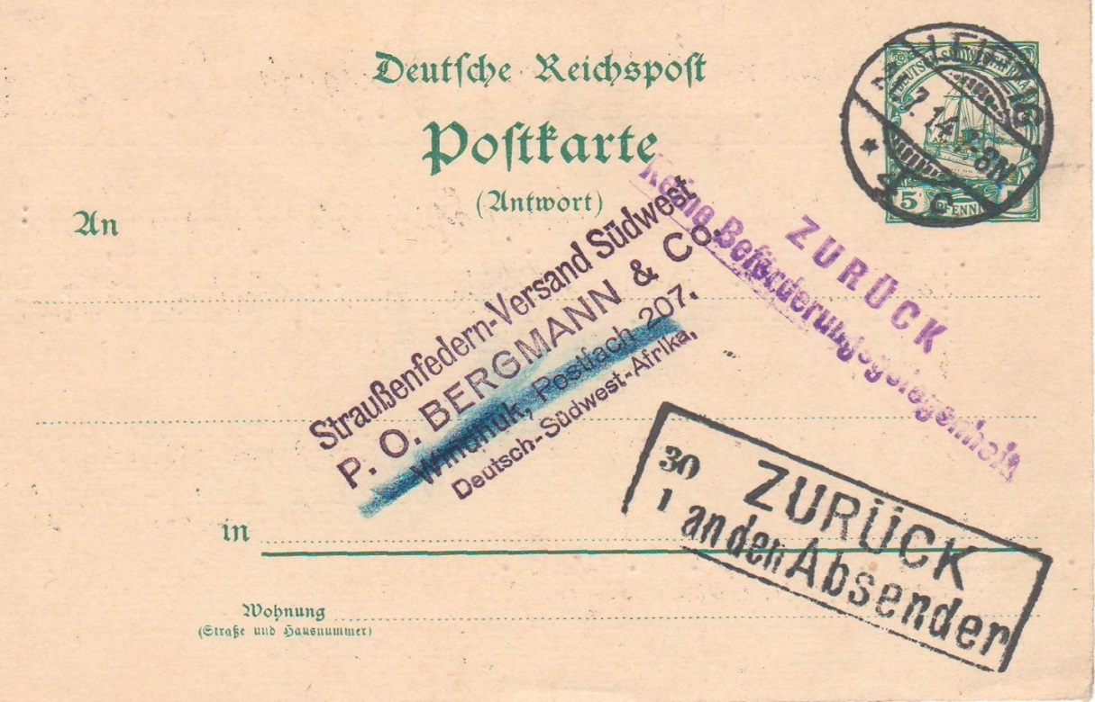
Typische und besondere Anwendungsbereiche
Privatpost
Geschäftspost
Dienstpost
Kriegsgefangenenpost
Philatelistische Belegbeschaffung
Antwortpostkarte der deutschen Kolonie Deutsch-Südwest-Afrika | Am 21.07.1914 von Leipzig zurück nach Windhuk gesandt | Stempel «Zurück an den Absender» und «Zurück – keine Beförderungsmöglichkeit» | Am 01.08.1914 brach der 1. Weltkrieg aus und im September 1914 wurde Deutsch-Südwest-Afrika Kriegsgebiet | Auf Grund der britischen Seeblockade war kein Postverkehr möglich | Die Karte ist korrekt mit 5 Pfennigen zum Inlandstarif freigemacht | Seit dem 01.05.1899 galt zwischen dem deutschen Mutterland und seinen Kolonien das Inlandporto

Slide 6
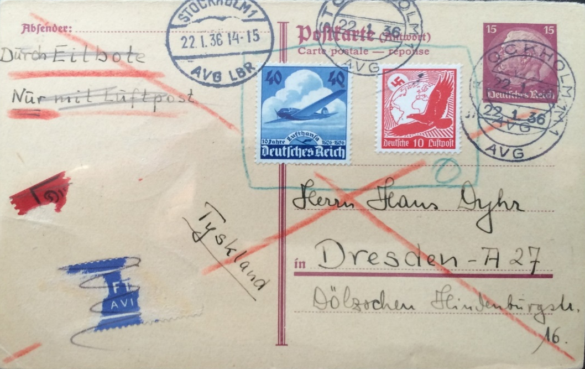
Die Regeln des Weltpostvereins
Vollständigkeit der Frankatur
Zusatzfrankaturen für besondere Versendungsformen
Die eigentlichen Regeln des UPU sind «sehr einfach»!
Die Regeln sind von 1878 bis 1971 (nahezu) unverändert.
Deutsche Antwortpostkarte zu 15 Pfennigen mit einer deutschen Zusatzfrankatur von 50 Pfennigen zur Deckung des Luftpost- und Eilboten-Zuschlages | Die deutsche Zusatzfrankatur wurde reglementskonform nicht anerkannt und mit einem blauen Rahmen versehen und mit «0» gekennzeichnet | Die Aufkleber für die Zusatzleistungen wurden entfernt | Die Karte wurde am 22.01.1936 in Stockholm entwertet und lief als normale Post nach Dresden zurück.

Slide 7
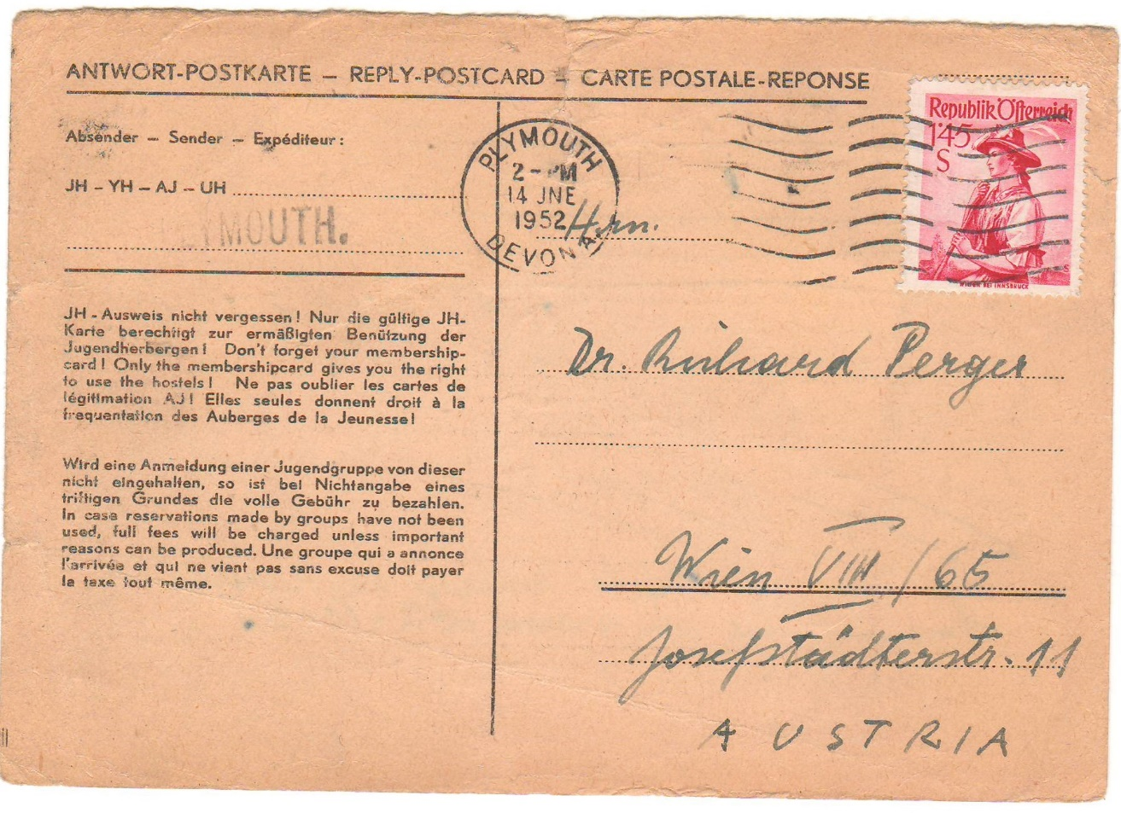
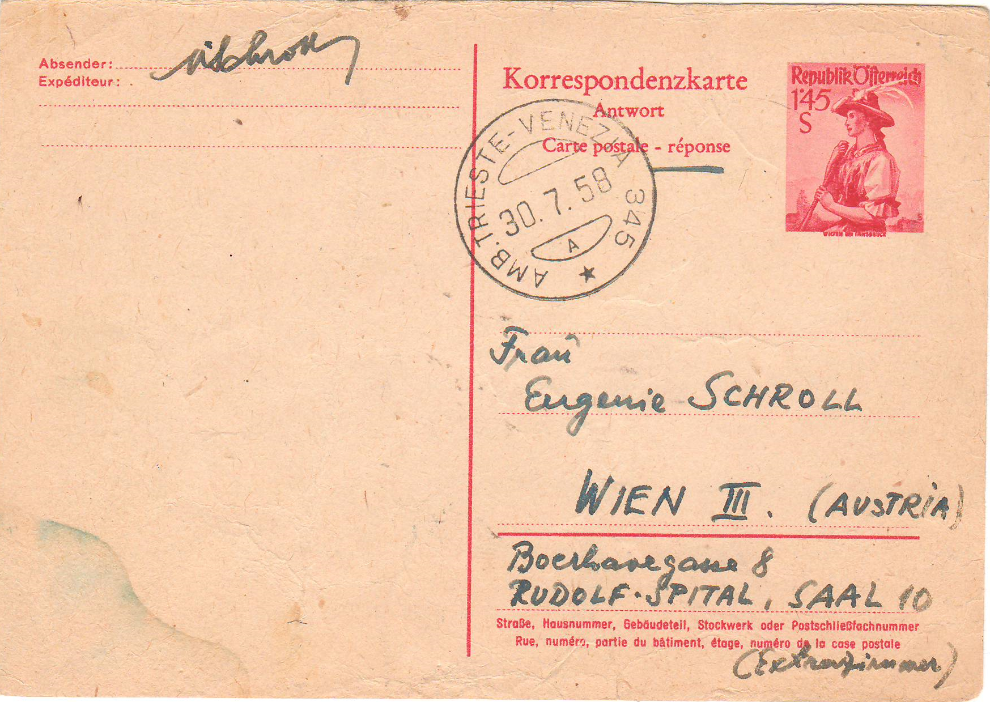
Stamped or postal stationary? Both

Slide 8
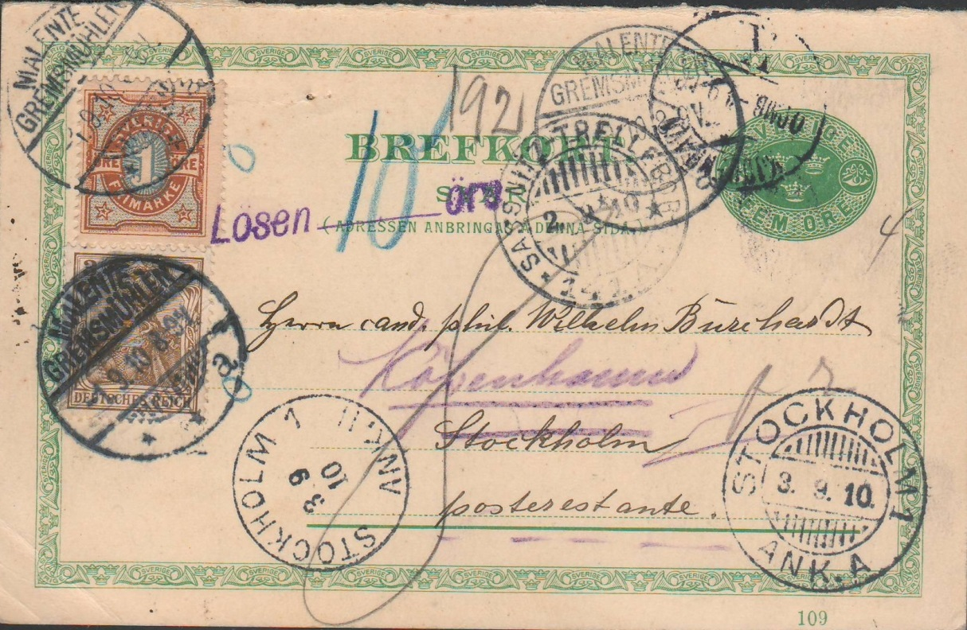
Fehler und Missverständnisse
>> Durch Postkunden
Falsche Bewertung der Gültigkeit der «fremden» Wertzeichen
Versand zum Inlandsporto
Unnötige Frankatur
Unzulässige Mischfrankaturen
«Kreative» Mischfrankaturen
Unzulässige Zusatzfrankatur
Fehlende Kennzeichnung
Verwendung von Einzelkarten
Verwechselung von Frage- und Antwortteil
>> Durch die Post
Nicht-Anerkennung der «fremden» Postwertzeichen
Amtlich dokumentiertes Unwissen
Schwedische Antwortkarte zu 6 Öre, bestehend aus 5 (Fem) Öre Wertstempel und 1 Öre Zusatzfrankatur | Von Malente-Gremsmühlen (01.09.1910) über Sassnitz-Trelleborg (Fährstempel vom 02.09.1910) nach Stockholm (zwei Eingangsstempel vom 03.09.1910) gesandt | Von dort nach Kopenhagen gesandt (Eingangsstempel 04(?).09.1910) | Zwischen 01.01.1895 bis zum 31.01.1921 galt in Schweden im Postverkehr nach Deutschland ein Porto von 10 Öre | Die Zusatzfrankatur in Deutschland von 3 Pfennigen war weder zulässig noch «ausreichend» | Die deutsche und schwedische Marke wurden mit «0» gekennzeichnet | In Schweden wurde ein fehlendes Nachporto von 5 Öre ermittelt und damit eine Taxe («Lösen») von 10 Öre angegeben | In Kopenhagen wurde der Wert auf 8 Öre korrigiert, da die 1 Öre-Marke korrekt zum Porto hinzugerechnet wurde

Slide 9
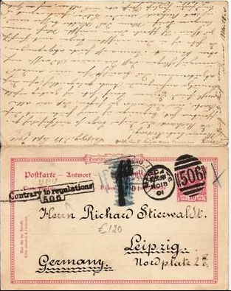
Fehler und
Missverständnisse
Rückversand von anhängenden Doppelkarten was nicht zulässig

Slide 10
Philatelistische Bewertung und «Herausforderungen» | 1 / 2
Antwortpostkarten im internationalen Postverkehr sind eine «Grosse Unbekannte» der Philatelie.
«Echt gelaufene» Belege fehlen in nahezu allen postgeschichtlichen, Länder- und Ganzsachen-Sammlungen. Selbst «Standardware» fehlt bei vielen Sammlungen (u.a. wurden vom Autor mehrere Spezialsammlungen «Brustschild» und «Germania» «inspiziert», ohne etwas zu finden). Schwierige Belegbeschaffung.
Keine echte Literatur – nur einige «Werbeartikel» (u.a. in der SBZ)
Postverordnungstexte (UPU und Länderumsetzung) sehr knapp gefasst
Es existiert viel Un- und Halbwissen. So sind die Beschreibungen von vielen Stücken in Auktionskatalogen aber auch in Fachartikeln nicht ganz korrekt.
Es gibt keine mir bekannten Sammler, die sich auf dieses Gebiet fokussieren.
Zitat eines Auktionators «Of course there are one or two others worldwide that buy every reply card like a vacuum cleaner. This guy in fareast collects all cards there the question part is still attached to the reply part». – Das mag teuer und wertvoll sein, mit «Postgeschichte» hat das wenig zu tun.

Slide 11
Philatelistische Bewertung und «Herausforderungen» | 2 / 2
Die zahlreichen Portostufen von «so vielen Ländern» sind eine echte Herausforderung …
Neben den «UPU-Regeln» sind bei Antwortpostkarten die typischen «postalischen Praktiken» (u.a. im internationalen Postverkehr) und die absolut zahlreichen «Fehler und Missverständnisse» von Bedeutung
Einige Sachverhalte sind nicht zu 100% klar – Beispiel: Antwortkarten von Monaco – Monaco ist erst seit 1947 UPU Mitglied
Kein wirkliches Vorbild für die Gliederung
Relativ langer Zeitraum … fast 100 Jahre … eine zeitliche Einschränkung führt aber zu keiner Fokussierung, da Regelungen und Praktiken in diesen 100 Jahren de facto unverändert blieben
Sammlung ist Herausforderung für Jury: postgeschichtliche Sammlung, aber eher «exotischer» Fokus auf eine Versendungsform, Internationalität, Belege schwierig zu bewerten, «Forschungscharakter» nicht einfach ersichtlich
Jurygespräche und Diskussion im Internet haben – ausser positivem Feedback – keine Vorgaben für die Weiterentwicklung gebracht (… ist aber auch sehr schwierig)

Slide 12
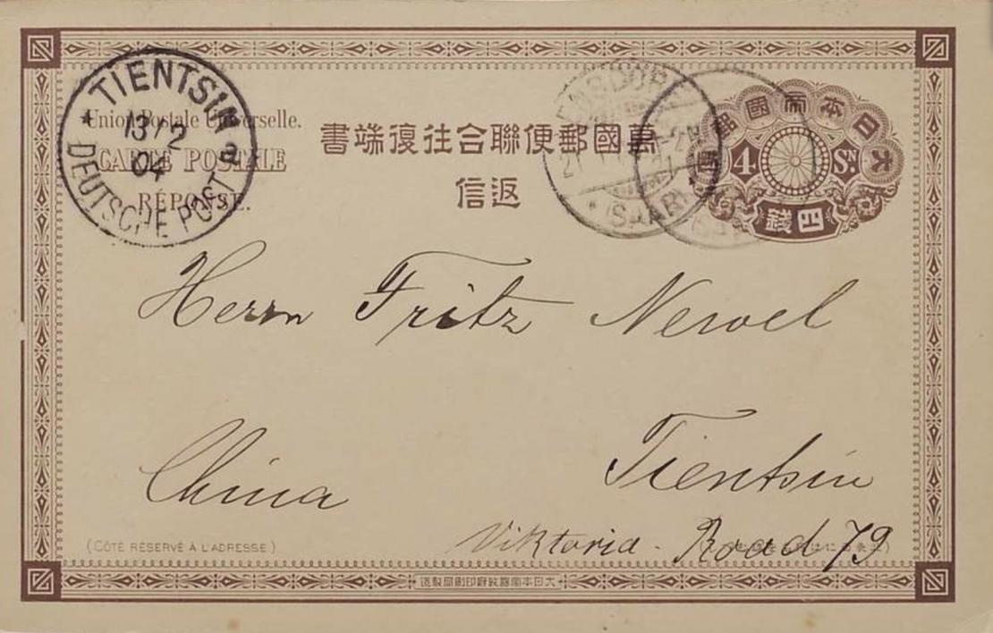
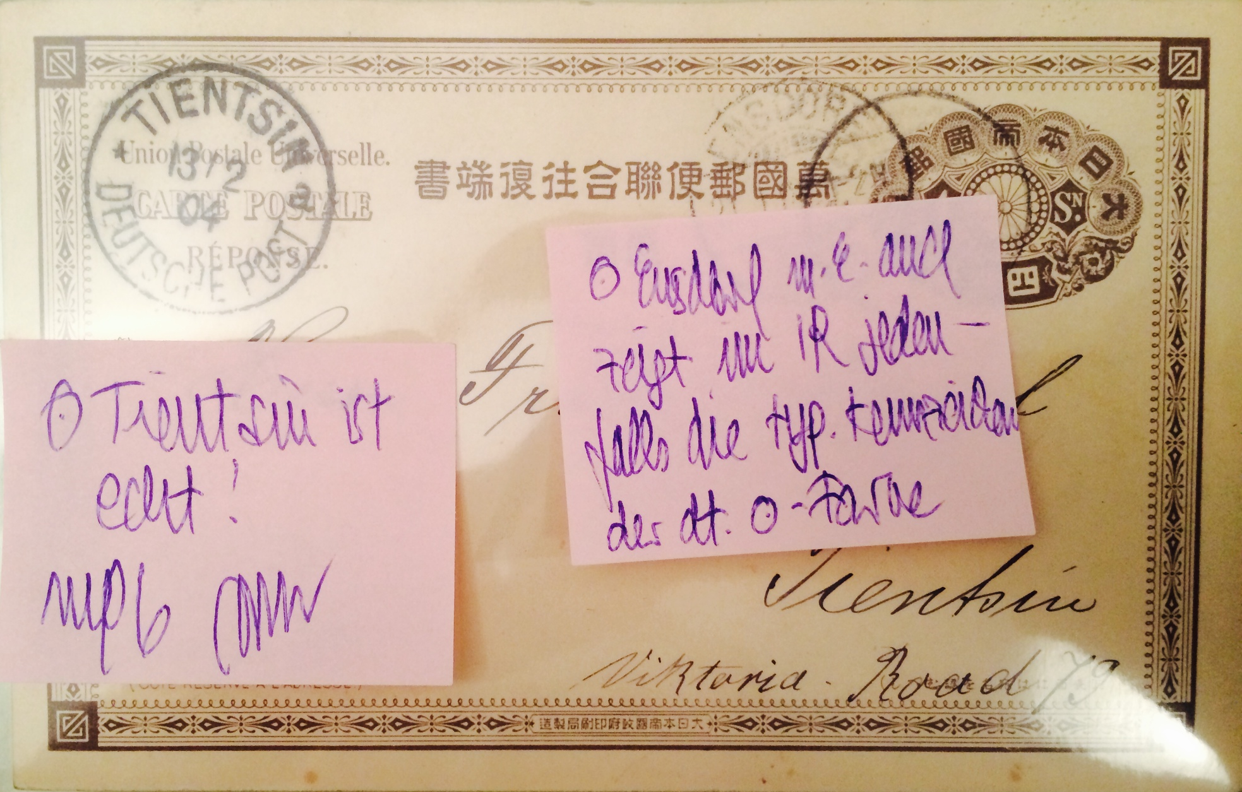
«Herausforderungen» für den Philatelisten: Ein Beispiel
Karte echt?
Sehr guter Allgemein-Zustand
Stempel einfach fälschbar
Kauf bei Ebay von einem «Massen-Seller»
Sehr günstiger Preis
Prüfung
Wer prüft so was?
Entscheid: Prüfung Stempel «Tientsin»
Ergebnis «echt» – aber «kleine Zettel» …

Slide 13
Die Sammlung im Internet
Exponate online
  http://www.exponate-online.de/e_exponat.asp?a=1&e=15
Diskussion der Sammlung im Internet
  http://www.bdph.de/forum/showthread.php?13779-Antwortkarten-im-internationalen-Postverkehr
Diskussion von ausgewählten Belegen im Internet (Pseudonym «Radio Philatelica»)
  http://www.bdph.de/forum/showthread.php?7188-Antwortkarten

